Slide 1

Octubre 2022 Circuito de acceso a videocolonoscopia oportuna para el rastreo de cáncer colorrectal Benfatti, N.; Sabatte, F.; Marquínez Gobbi, M.P.

Slide 2

CANCER COLORRECTAL
Es uno de los tumores malignos más frecuentes y representa un problema de salud pública a nivel mundial.
En la Argentina es el tercero en incidencia y el segundo de mayor mortalidad.
Por tanto, es una las enfermedades crónicas priorizadas en su abordaje desde la Secretaría de Salud
En Morón durante el 2021 se llevó adelante la realización del Test de Sangre Oculta en Materia Fecal (TSOMF) como screening de CCR, con buena aceptación por parte de la población, pero con la dificultad del acceso a la VCC en caso de corresponder.
Durante esta fase de implementación, se ofrecieron 200 estudios de TSOMF desde septiembre a diciembre de 2021, identificándose 62 positivos, con una tasa de positividad de 31%

Slide 3
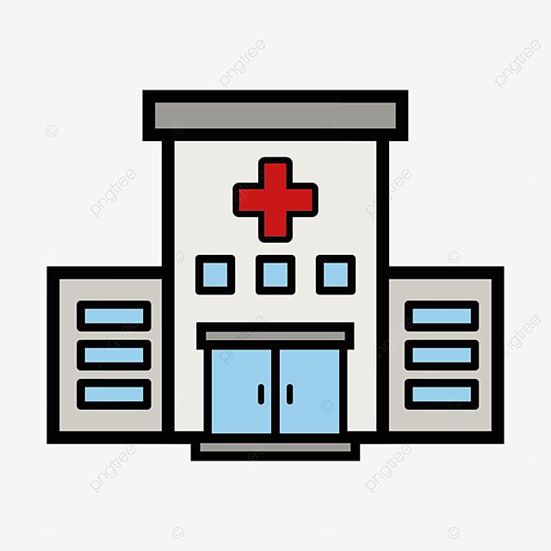


Estrategia 2021
TSOMF +
VCC

Slide 4
EVALUACION Y
REIMPLEMENTACIÓN DE LA ESTRATEGIA
EN 2022
Desde la Secretaría de Salud, en trabajo con el Hospital Municipal se hizo una evaluación de la estrategia implementada en 2021, buscando fortalecer las debilidades encontradas para que las personas puedan tener un correcto abordaje de su salud en relación a VCC.
Dentro de las dificultades se observaron las siguientes:
Falta de un circuito protegido para el acceso a VCC que enlace el Primer Nivel de Atención con el Segundo Nivel de Atención
Dificultades en la adquisición del Barex ® por parte de la población

Slide 5
EL CIRCUITO DE ACCESO A videocolonoscopia (VCC) oportuna, para el rastreo, PREVENCION Y ABORDAJE TEMPRANO de cáncer colorrectal (ccr)
Con la participación articulada entre los CAPS, REDES del Hospital, Servicio de Rayos, servicio de Cardiología y servicio de Cirugía del Hospital Municipal se lleva adelante
Objetivo: Crear y robustecer redes formales de atención para líneas de cuidado priorizadas, que incluyan al primer y segundo nivel de atención, primando la población con cobertura pública exclusiva.
El horizonte: Continuidad en el proceso de atención, coordinando y articulando entre los distintos niveles, con énfasis en la atención, cuidado y acompañamiento de las personas usuarias. Lograr que el circuito se instituya como capacidad instalada.
Garantizar turnos protegidos
Generar acuerdos de derivación
Construir sistemas de referencia y contra-referencia.

Slide 6
Estrategia 2022
TSOMF +
Farmacia
Barex®
Cirugía
Turno VCC
Laboratorio
Cardiología
ECG
Rayos
Evaluación del circuito
Redes
Dirección
Estrategias Sanitarias
Turno protegido
Acceso al circuito de VCC

Slide 7
RESULTADOS PRELIMINARES
Los resultados están siendo satisfactorios.
Se ha podido garantizar el abordaje temprano, acompañar a la persona en sus necesidades, y dar una adecuada respuesta.
En la primera fase de la implementación se realizaron la totalidad de las VCC pendientes de 2021.
En la segunda fase de la implementación (Julio 2022) accedieron al circuito 16 personas, completandolo (con VCC) 11 de las 16 personas (69%).
A todas, les fue suministrado el Barex ® en la Farmacia del Hospital Municipal.

Slide 8
REFLEXIÓN FINAL
Destacamos la construcción de REDES en el marco de un problema de salud que necesita oportuna respuesta.
La búsqueda de estrategias que faciliten el acceso y seguimiento de éstas personas para garantizar atención y cuidados.
Enfatizamos la importancia de la articulación entre niveles y servicios que resulta indispensable y fundamental en una estrategia basada en la Atención Primaria de la Salud centrada en las personas que garantice el derecho a la salud de nuestra población.

Slide 9
Muchas Gracias
‣Nadia Benfatti
‣Flavia Sabatte
‣M. Del Pilar Marquinez Gobbi
En colaboración con los servicios de Rayos, Cardiología, Cirugía Y Farmacia del Hospital Municipal.

